Slide 1
Nguyen Nhat Thuong
 | Class1 |  |  | Class2
 | A merged with B |  | C | A | B | C
R1 | True | False |  | False | True | True
R2 |  |  | True | False
R3 | False |  |  |  | False
 |  | True |  | True
R4 |  |  | False |  | False
 |  | True |  | True | False | False
 | True | False | True | False | True | False
Nguyen Nhat Thuong With footnote Xin chao

Slide 2
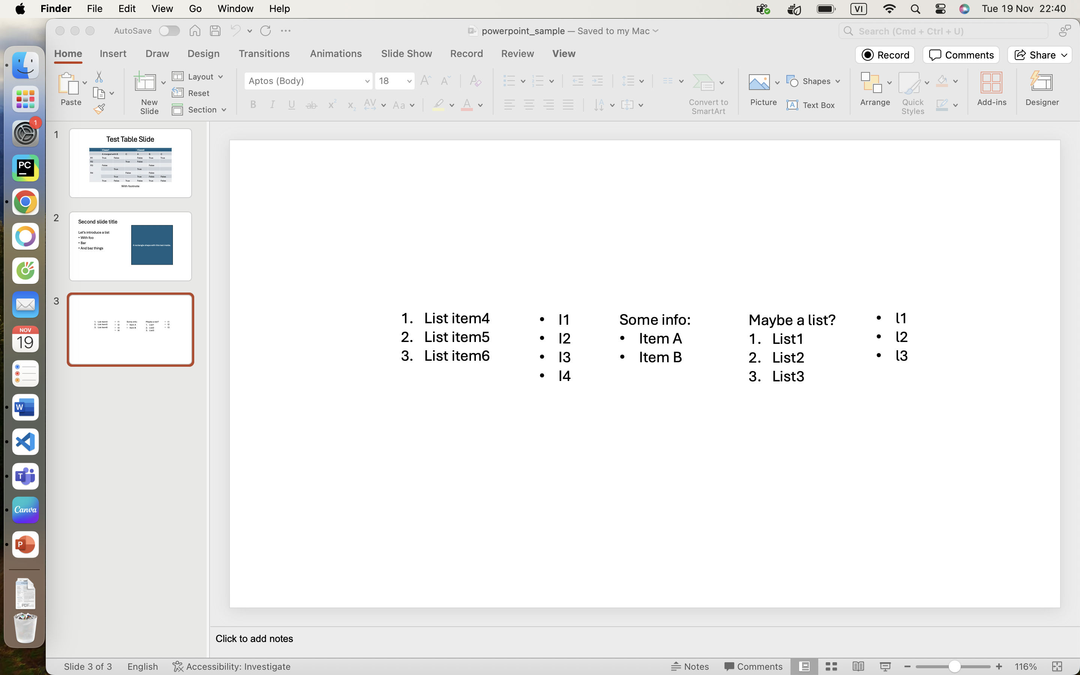
Second slide title
A rectangle shape with this text inside.
Let’s introduce a list
With foo
Bar
And baz things

Slide 3
List item4
List item5
List item6
I1
I2
I3
I4
Some info:
Item A
Item B
Maybe a list?
List1
List2
List3
l1
l2
l3

Slide 4
電車の中では主にスマートフォンでニュースを読んだり、
音楽を聴いたりしています。
時々、
電子書籍も読みます。
会社では主にコンピューターを使って仕事をします。
午前中は集中力が高いので、
重要な仕事を済ませるようにしています。
昼休みは同僚とオフィス近くのレストランで食事をすることが多いで

